Slide 1
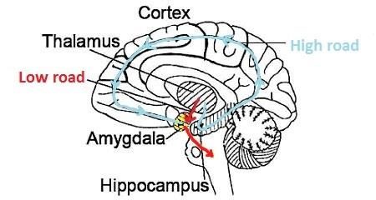
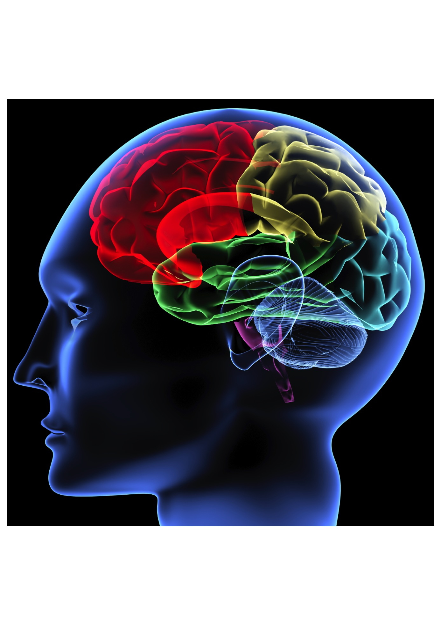
Hjernen og emosjoner
Tenkehjernen
Cortex
Kognitive fungering
kognitiv funksjonsnedsettelse
Følehjernen
Limbiske system
Flight, fight, freeze
Overlevelseshjernen
Autonome system
Forlengede marg
The high road (blue) goes via the cortex, where emotion regulation and cognitive processing is integrated.
The low road (red) involves subcortical structures, and represents rapid emotional responses, such as the fight or flight pattern.
2017 ©Professor Karl Elling Ellingsen, PhD

Slide 2
Forsvarlighetskravet
Jfr Lov om kommunale helse- og omsorgstjenester §4-1

Slide 3
Beslutningsteori
Beslutningstakerne er rasjonelle aktører som beslutter ut fra på bevisste, konsekvensstyrte handlinger, som baseres på:
kjennskap til alle alternativer,
kjennskap til alle konsekvenser,
konsistente verdier og
klare beslutningsregler (March ibid., s. 52).
Beslutninger følger en tidsmessig orden. Det handler om timing, hva som er aktuelt og mulig gitt de ressursene og omstendighetene som er på det aktuelle tidspunktet. «Garbag Can»-modellen. (March & Olsen, 1995, s. 94).
Beslutninger blir neglisjert, og deltakerne er ofte prosessorientert og ikke resultatorientert (ibid., s. 104). .
Like ofte som et problem finner sin løsning, er det løsningen som søker etter problemer (Christensen og Daugaard Jensen 2001)
2015 ©Professor Karl Elling Ellingsen, PhD

Slide 4
Beslutningsteori
March hevder at beslutningsteorier i stor grad handler om hvordan beslutninger burde tas, ikke hvordan de rent faktisk blir tatt (March, 1995id., s. 51).
Han oppgir fire forestillinger om hvordan beslutninger blir til.
beslutninger er resultat av bevisste, konsekvensstyrte handlinger.
beslutninger er konsekvenser av en identitetslogikk som utøves gjennom strukturer, regler, roller og vaner.
beslutninger blir påvirket av interaktive miljøer
resultatet av beslutningen har ikke betydning for forståelsen av den beslutningen som blir tatt
(ibid., s. 51–52).
2015 ©Professor Karl Elling Ellingsen, PhD

Slide 5
Skjønnsutøvelse fordrer at avgjørelsen ikke alt er tatt
Helt avgjørende for skjønnsutøvelse er at beslutningen eller avgjørelsen ikke er tatt på forhånd (Ellingsen & Johansen, 1999). Det må altså finnes et handlingsrom.
En annen måte å uttrykke dette på, er ubestemthet (Grimen og Molander 2010, s. 179)
Det ubestemte er profesjonenes legitimering av krav om fagområder og tilhørende oppgaver (Abbot, 1988, s. 60).
Skjønn som epistemisk (vitenskapelig) kategori, innebærer resonnering over det særskilte tilfellet for å komme fram til en begrunnet konklusjon over hva vi bør gjøre i en gitt situasjon (Grimen og Molander, s. 182).
Denne formen for praktisk resonnering skjer i kombinasjon med en norm (ibid.).
«Hvis det ikke finnes noen normative holdepunkter som styrer resonneringen, kan man ikke snakke om utøvelsen av skjønn» (ibid., s. 184).
2015 ©Professor Karl Elling Ellingsen, PhD

Slide 6
Grad av frihet/ ubestemthet
Handlingsrommet eller det ubestemte er i noen yrkeskontekster innen helse- og sosialfaglig arbeid sterkt begrenset.
Ved en rekke medisinske inngrep finnes det prosedyrer og standarder som blir fulgt for å sikre at alt fra hygiene, at det blir gjort reder for alt utstyr som benyttes og at vitenskapelige dokumenterte praksiser blir fulgt osv.
I slike situasjoner er det større grad av skjønn forut for tiltakene i forbindelse med utredningsarbeidet og diagnostiseringen enn i gjennomføringen av tiltaket.
Når det gjelder flere av velferdsyrkene, vet vi at noen oppgaver ofte krever stor grad av skjønnsanvendelse.
Årsaken er det store antallet faktorer eller variabler som har betydning for
hvorfor bestemte situasjoner oppstår,
hvordan disse utvikler seg og forløper,
hvordan de kan påvirkes og løses.
2015 ©Professor Karl Elling Ellingsen, PhD

Slide 7
Like saker behandles ulikt
Det er i slike tilfeller en fare for at det faglige skjønnet får utslag som innebærer at like saker behandles ulikt, og at ulike saker behandles likt.
Her er det faglige skjønnet ikke utøvd slik det har til hensikt å gjøre.
Ved å evaluere og reflektere over praktiseringen av faglig skjønn, kan vi se de svakhetene som ligger i skjønnsanvendelsen og på den måten kan vi også forbedre praktiseringen av faglig skjønn.
Det faglige skjønnet blir med andre ord utsatt for en overprøvingsordning (Grimen & Molander, 2010, s. 195).

Slide 8
Lovskjønn og rettslig standard
I jussen legges det vekt på at regelanvendelsen må komme før skjønnsanvendelsen, og skjønnsanvendelsen omtales som å utøve lovskjønn.
Det handler om å avgjøre i hvilken grad skjønnsbestemte lovbetingelser er oppfylt (Boe, 1993). Det vil si at det i utgangspunktet er klare regler som gir svaret fordi avgjørelsen ligger i reglene, men det forekommer situasjoner der visse bestemmelser ikke kan gjøres gjeldende uten at det først blir anvendt skjønn.
Når skjønnsvurderingen er gjort, blir disse implementert i regelanvendelsen.
Også i andre former for skjønnsanvendelse enn innen de rent juridiske, er det viktig å klargjøre hvilke normer og regler som gjelder. På den måten blir profesjonsutøverne klar over hvilket handlingsrom som finnes for skjønnsutøvelsen.
Som eksempel på dette er rettsregelen om at tjenestene skal være forsvarlige.
Innbakt i regelen ligger en skjønnsvurdering som bygger på fagene som inngår i utformingen og gjennomføringen av helse- og omsorgstjenestene.
Når lovregelen forutsetter skjønnsvurdering, skal slikt skjønn utøves.

Slide 9
Forståelse av situasjonen
Vår forståelse av en situasjon eller en problemstilling har også betydning for vår bedømmelse og våre beslutninger.
Utøvelsen av det faglige skjønnet vil stå under påvirkning av vår forståelse også når skjønnsutøvelsen skjer i en vitenskapelig tradisjon slik faglig resonnering, der forskerne tilstreber å gjøre gyldige tolkninger.
Hermeneutikken beskjeftiger seg også med tolkningsarbeid.

Slide 10
Systematisk skjønnsanvendelse
Fakta om situasjonen
Mest mulig pålitelige fakta, fortrinnsvis samlet inn ved hjelp av vitenskapelige metoder og/eller spesifikke metoder som er utviklet innenfor det bestemte faget som er grunnlaget for skjønnsvurderingen
Aktuelle faglige vinklinger
godt faglig skjønn forutsetter kjennskap til og kunnskap om de aktuelle faglige tilnærmingene til den aktuelle situasjonen skjønnsvurderingen gjelder.
Fordeler og ulemper ved ulike tilnærminger
alle tilnærminger har potensielt fordeler og ulemper. Hvordan slår disse ut i den enkelte situasjonen,
hvilke ulemper som særlig bør unngås og
hvilke fordeler vi særlig etterstrebe
får derfor betydning for hvilke tiltak som velgeser,
en bevissthet om ulemper og fordeler, styrker evnen til å observere og avbryte hvis disse ikke slår ut slik som forventet eller ønsket.

Slide 11
Systematisk skjønnsanvendelse
Virkninger på lang og kort sikt,
Avveie nærmere det som er effektiv og hensiktsmessig her og nå, opp mot eventuelle uheldig effekter på lengre sikt. Omvendt det som fortone seg som en svært dårlig løsning her og nå kan være ønskelig på lengre sikt,
Risikofaktorer og usikkerhet,
Lite ønskelig å velge løsninger der risikoen er veldig høy, og nytteverdien av tiltaket veldig lav.
Utfordringen er å finne måter å foreta gode risikovurderinger på. En ting er hva som generelt er risikofaktorer som er knyttet til et tiltak, noe annet er å vite hvordan dette vil være i forhold til den konkrete situasjonen tiltaket tenkes brukt i og i forhold til den personen tiltaket er tenkt iverksatt overfor.

Slide 12
Systematisk skjønnsanvendelse
Personlig integritet og rettssikkerhet
Enhver beslutning og ethvert tiltak bygger på grunnleggende verdier og ivaretar hensyn til personlig integritet og rettssikkerhet.
En måte å sikre dette på er å etablere rutiner for nedtegning (notoritet eller etterprøvbarhet) og rapportering som gjør det mulig å etterprøve de tiltakene som er iverksatt.
Særlig viktig er dette når den som tiltaket iverksettes overfor selv ikke har ressurser eller mulighet til å samle inn eller oppbevare denne typen informasjon selv.

Slide 13
Systematisk skjønnsanvendelse
Kjenne seg selv i relasjoner til andre
for å utøve faglig skjønn i visse praksiser, kreves det evne til å relatere seg til andre.
Det innebærer å kjenne seg selv, være emosjonelt stabil, være moden, tåle tvetydighet og å holde styr på egne emosjoner.
En samlet kritisk vurdering
faren ved å dele opp eller fragmentere, er en svekkelse av forståelsen av helheten.
foretar en kritisk vurdering av hvordan tiltaket passer inn eller påvirker helheten i det tilbudet personen mottar og hvordan den situasjonen tiltaket iverksettes i, påvirker personen samlet sett (Ellingsen & Johansen, 1999, s. 46–47).

Slide 14
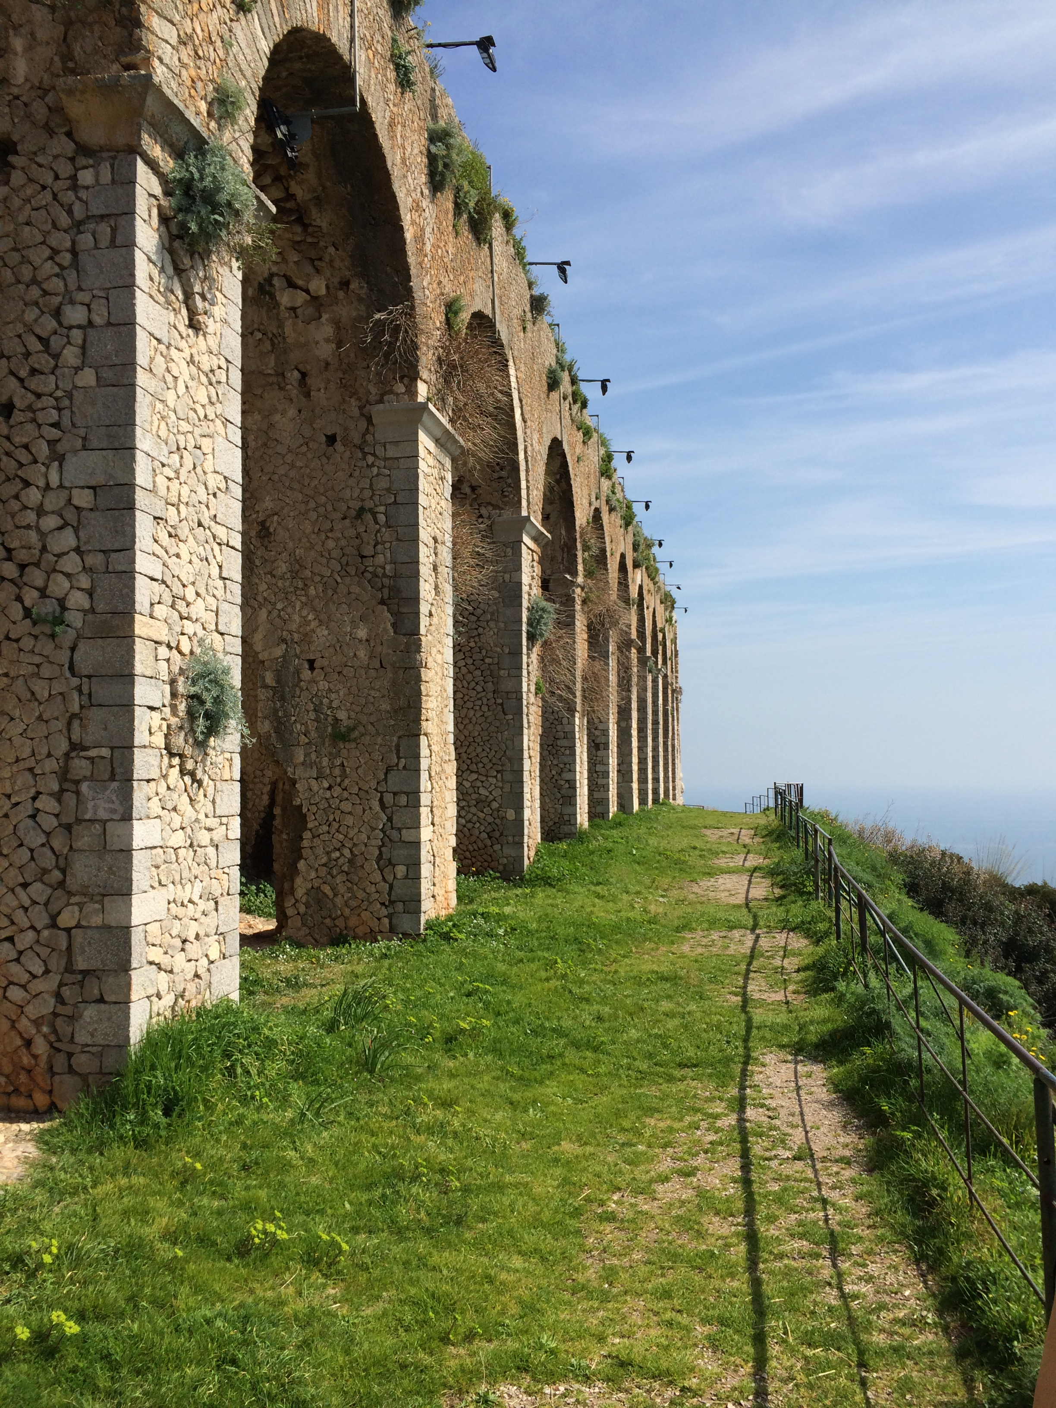
Perspektiv på selvbestemmelse
Juridisk
Retorisk
Definisjon
Individ (opplæring m.m.)
System (medborgerskap)

Slide 15
1. Selvbestemmelse- Juridisk sett
Grunnloven - Eksempelvis § 102 –
Enhver har rett til respekt for sitt privatliv og familieliv, sitt hjem og sin kommunikasjon. Husransakelse må ikke finne sted, unntatt i kriminelle tilfeller. Statens myndigheter skal sikre et vern om den personlige integritet.
CRPD - Eksempelvis Artikkel 3 Generelle prinsipper
a) respekt for menneskers iboende verdighet, individuelle selvstendighet med rett til å treffe egne valg, og uavhengighet, ……………
I 1969 uttalte Nirje: ”Om retten til selv-bestemmelse ikke respekteres, så finnes den ikke”.
I 1972 skrev han artikkelen ”Retten til selvbestemmelse” – basert på menneskerettighetene.

Slide 16
Rettssikkerhet
Rettssikkerhet er en av grunnpilarene i rettsstaten.
Rettssikkerheten ivaretar i) legalitetsprinsippet og ii) at borgere får de ytelser og tjenester som loven gir.
Rettssikkerhet er det mest systematisk skjevfordelte godet i det norske samfunn (Prof.dr.jurist Jan Fridthjof Bernt, UiB)
Ni av ti stortingspolitikere svarer TV2 at de mener rettssikkerheten ikke er god nok når personer ikke får innfridd lovfestede rettigheter (2010).
«Vi skal ikke ha et samfunn der folk må ty til advokat for å få ivaretatt sine rettigheter sier Anette Trettebergsstuen (Ap).

Slide 17
Rettsgodet selvbestemmelse
Rettsreglene er ”berarar av verdiar, og er i mange tilfelle dei mest autoritative uttrykk vi har for kva som er etisk akseptabelt” (Østenstad 2000, s. 32).
Krenkelse av eller brudd på rettsreglene svekke rettssikkerheten og truer de rettsgoder som sikrer
Retten til å bestemme selv,
som i neste omgang sikrer rettsgodene
selvutvikling og
egenidentitet.
Noen er mer sårbare for slike krenkelser.
Dette alene gjør at det kan være grunn til å rette oppmerksomheten mot lovene og legale handlinger.

Slide 18
2. Selvbestemmelse - retorisk sett retorikk = talekunst (ofte om overtalelse)
Spill film
Chester Finn - Be that change

Slide 19
Definisjon
Selvbestemmelse er å ha kontroll over valg og beslutninger som har betydning i livet. Ikke en absolutt kontroll, men muligheten til å være den som ”forårsaker” valg og beslutninger.
(Deci 1980; Deci & Ryan 1985; Wehmeyer & Berkobien 1991 her etter Whemeyer and Metzler 1995, s. 111 – vår oversettelse)
Selvbestemmelse innebærer holdninger og ferdigheter som kreves for å handle som den som ”forårsaker”/ treffe valg uten uønsket påvirkning eller innblanding fra andre.
(Wehmeyer 1992 her etter Wehmeyer og Metzler 1995, s. 111 – vår oversettelse)

Slide 20
Steve Dowsen – Seattle 2000
Spill film

Slide 21
Selvbestemmelse
Wehmeyer (1999, s.59) intervjuet 400 personer med psykisk utviklingshemming for å undersøke betydningen av sentrale karakteristika i forhold til selvbestemmelse.
funksjonell autonomi[1]; fra avhengighet av andre til egenomsorg og selvstyring
selvregulering[2]; et kompleks responssystem ift å undersøke omgivelsene og sitt eget responsrepertoar (hvordan man skal handle, å evaluere tjenligheten og å revidere planen om nødvendig)
psykologisk myndiggjøring [3]; oppnådd kontroll/ ”lært forhåpningsfulhet”
og selvrealisering[4]; kjenner sine styrker og svakheter bygd på respons fra signifikante andre/ positiv forsterking

Slide 22
Selvbestemmelse
Det viste seg at særlig
funksjonell autonomi (egenomsorg og selvstyring)
selvregulering (et kompleks responssystem)
var utslagsgivende med hensyn til å anslå høy eller lav grad av selvbestemmelse.
Undersøkelsene viste også at selvbestemmelse hadde betydning for hvordan vedkommende skåret på spørsmål om livskvalitet (høy grad av selvbestemmelse - økt livskvalitet).

Slide 23
Kausalagenten
En kausalagent involverer seg i selvregulering og målrettet handlinger, og mennesker handlinger forstås som
a) motivert av biologiske og psykologiske behov,
b) innrettet mot selvregulerende mål,
c) drevet fram av en forståelse av årsaker og mål og
d) trigget av kontekster som frembyr støtte, muligheter, samt beskyttelse.
I motsetning til stimulus-respons teorier om mennesker handlinger.
Wehmeyer mfl 2015

Slide 24
Kausal-agent-teorien 2015
Selvbestemmelse er en disponerende karakteristikk som manifesterer seg i å handle som kausal/årsaks-agent i sitt eget liv.
Selvbestemmende personer (i.e. årsaks- agenter), handler i forhold til frivillig valgte mål.
Selvbestemmende handlinger fungerer slik at de muliggjør at personen blir kausal/ årsaks-agent i sitt eget liv.
Self-determination is a dispositional characteristic manifested as acting as the causal agent in one´s life. Self-determined people (i.e. causal agents) act in service to freely chosen goals. Self-determined actions function to enable a person to be the causal agent in his or her life.
(Shogren, K., Wehmeyer, M., Palmer, S.B.,
Forber-Pratt, A.J., Little, T.J. And Lopez, S. mfl 2015)

Slide 25
Miljøterapeutisk arbeid
Er en arbeidsform hvor en arbeider
både med miljøet gjennom å tilrettelegge og intervener både i miljøet/ miljøbetingelsene
i noen tilfeller benyttes miljøet til å utløse følelser og reaksjoner som det jobbes terapeutisk med,
ofte er miljøet en faktor som det terapeutiske arbeidet både forholder seg til og foregår i
og gjennom terapeutisk arbeid rettet mot enkeltpersoner og relasjoner de har til andre, og grupper
Terapidelen består av en rekke tilnærming tilpasset tilstand, situasjon, fagmiljøets erfaring og kunnskap etc.
2017 ©Professor Karl Elling Ellingsen, PhD

Slide 26
Emosjonsregulering
Her finnes flere terapiformer som er aktuelle og som benyttes i miljøet
KAT
DBT/TSS
Målrettet miljøarbeid/ atferdsterapi
Tilpasset personens kognitiv fungering (alder og kognitiv funksjonsnedsettelse), oppøves forståelse, kunnskap og ferdigheter (KAT, DBT) eller innlæres ferdigheter (målrettet miljøarbeid)
Emosjoner er reelle og viktige
Evnen og forutsetningene til å regulere kan lett overvurderes eller tas for gitt
Manglende emosjonsregulering blir ofte feiltolket
2017 ©Professor Karl Elling Ellingsen, PhD

Slide 27
Funksjonsrettede og deltakelsesrettede tiltak
Funksjonsrettede tiltak dominerer i første del av ((re-)/habiliterings) prosessen (Lie 2001, s.31)
Funksjonsrettede tiltak gir kompetanse
Gjenkjenne, forstå, håndtere (eksempelvis emosjoner)
funksjonell autonomi
Deltakelsesrettede tiltak dominerer i den siste delen av prosessen (ibid)
Funksjonsrettede tiltak er funksjonelle og hensiktsmessige i den grad de gir deltakergevinster (ibid)
Selvregulering og funksjonell autonomi (funksjoner) øker graden av deltakelse og økt grad av selvbestemmelse
Selvbestemmelse gir økt livskvalitet
2017 ©Professor Karl Elling Ellingsen, PhD

Slide 28
Hva er livskvalitet
Livskvalitet er et internasjonalt validert rammeverk utviklet av Dr. Robert Schalock. Livskvalitet er representert av åtte områder, som gir en indikasjon av personens livskvalitet innen tre større områder:
Selvstendighet
Sosial deltakelse
Well-being
De åtte områdene er:
Selvbestemmelse – autonomi / personlig kontroll, personlige mål, valgfmuligheter
Personlig utvikling – utdanning, personlig kompetanse, utføring
Sosial inkludering – integrering og deltakelse i lokalmiljøet, roller, støtte
Interpersonlige relasjoner – interagering, relasjoner, støtte
Rettigheter – juridiske, menneskelige (respekt, verdighet, likhet)
Emosjonell well-being – tilfredshet, selvforståelse, fravær av stress
Fysisk well-being – helse og ivaretakelse av helse, aktiviteter i hverdagen, fritid
Materiell well-being – finansiell status, arbeidsstatus, boforhold
2017 ©Professor Karl Elling Ellingsen, PhD

Slide 29
Studier om effekten av opplæring
Wehmeyer mfl (2012) gjennomførte en studie hvor en gruppe (n=235) elever med utviklingshemming deltok i en treårige opplæring om selvbestemmelse.
Opplæringen baserte seg på en rekke undervisningsmetoder, elevinvolvering, bl.a. involvering i utarbeidelse av elevens IOP (se http://www.ngsd.org/ ).
En kontrollgruppe (n=132) fikk undervisning som vanlig.
Intervensjonen viste tydelig effekt med blant annet mer positive mønster og vekst i sine selvbestemmelses-skår, enn kontrollgruppen
Undersøkelsen ble gjennomført etter 2 og 3 års intervensjon, og benyttet The Arc´s Self-Determination Scale (Wehmeyer & Kelchner 1995).

Slide 30
Selvbestemmelse i spesialpedagogisk undervisning
Forskning har vist at personer med utviklingshemming, lærevansker, emosjonelle og atferdsmessige forstyrrelser og autisme, har lavere grad av selvbestemmelse enn andre elever.
Elever med utviklingshemming blir mer selvbestemmende hvis de får adekvat instruksjon om selvbestemmelse.
Status som den som har selvbestemmelse, knyttes til et mer positivt utdannings- og arbeidsrettet utbytte, som gir bedre mulighet til arbeid og selvstendig livsførsel, fritidsaktiviteter, og bedre livskvalitet.
Wehmeyer et al 2015

Slide 31
Funksjons- og deltakelsesrettede tiltak
Funksjonsrettede tiltak
dominerer i første del av rehabiliteringsprosessen
Deltakelsesrettede tiltak
dominerer i den siste delen.
Funksjonsrettede tiltak
er funksjonelle og hensiktsmessige først og fremst i den grad de
gir klare deltakergevinster (Lie 2001, s.31)
En studie utført av Mitchell (2014) viser at det ikke er pedagogikken som må endres eller tilpasses, men innholdet.
Lærerne må ha høye forventninger til læring, og
tro på at eleven kan lære med rett hjelp og støtte. Undervisningen må være strukturert, målrettet med tydelig ledelse.
To viktige spørsmål; i) når og hvor bør slik opplæring skje, og ii) hva er det som er viktig å lære og hva er viktig å lære bort?

Slide 32
Medborgerskapsporet
har internasjonalt utspredelse og kjennet som
Individualized Funding,
Self-direct support
Citizenship.
I Europa er organisasjonen Inclusion Europa
(http://inclusion-europe.eu/) og en rekke brukerorganisasjoner, sterke advokater for denne retningen.
Utsagnet ”Nothing about us without us” og
”Hiring and firing” har sitt opphav fra disse.
I Europa finnes det en rekke miljøer som forsker innen dette området, inklusive menneskerettighetsorganisasjoner.
I Storbritannia leder Simon J. Duffy The Center for Welfare Reform som er orientert rundt denne retningen. Han er initiativtaker til et arbeide som har betegnelsen ”Design Principles for a Global Movment”.

Slide 33
BPA Brukerstyrt personlig assistanse
BPA er det nærmeste vi kommet i) Individualized Funding og ii) Self-direct support.
Personer med langtids omfattende bistandsbehov fyller vilkårene for ordningen.
I Norge er det i 2012 rundt:
500.000 personer med funksjonsnedsettelser
280.000 mottar helse- og omsorgstjenester
14.500 som fyller vilkårene for BPA
2900 som benytter BPA, hvorav
500 utviklingshemmede

